Slide 1
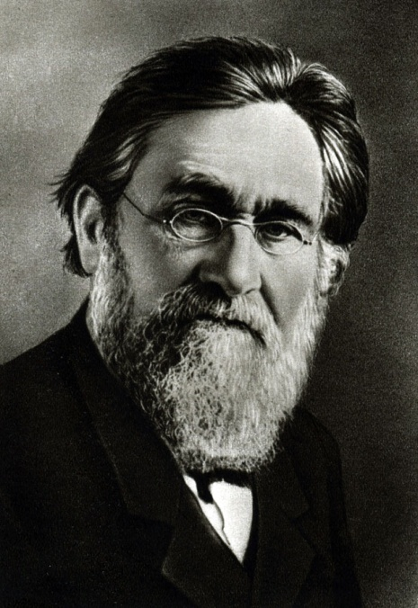
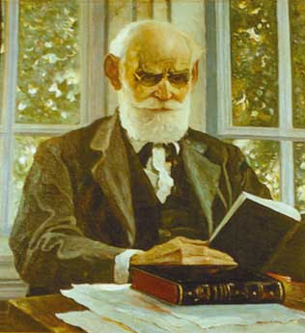
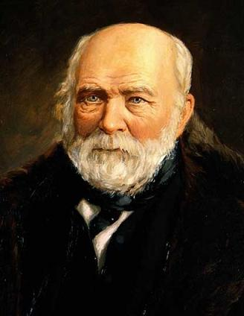
1. Основоположник учения об условных рефлексах
Мечников И. И.
Павлов И.П.
Пирогов Н. И.

Slide 2
Неправильно

Slide 3
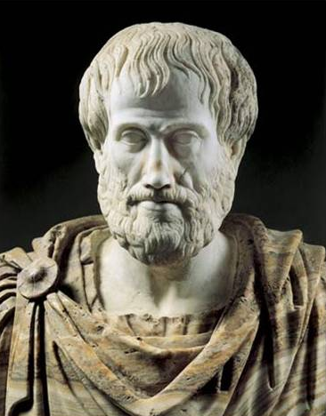
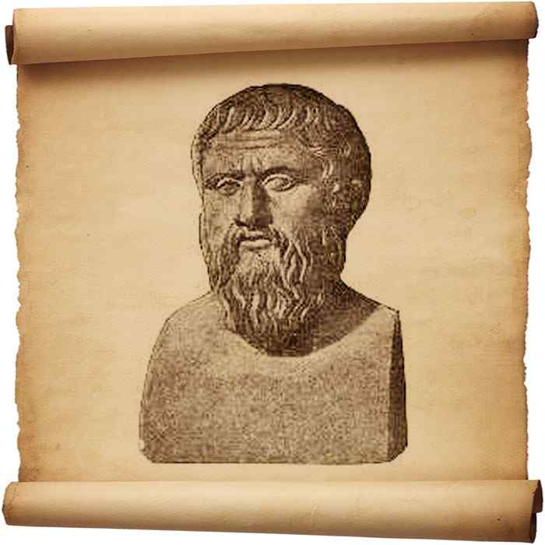
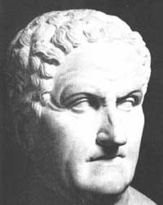
2. Какой древнегреческий ученый заложил основы описательной и сравнительной анатомии?
Аристотель
Платон
Гален

Slide 4
Неправильно

Slide 5
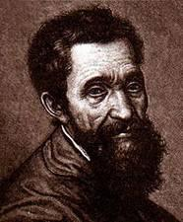
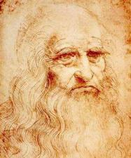
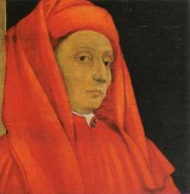
3. Укажите итальянского ученого-художника эпохи Возрождения, который изучал и зарисовывал тело человека
Микеланджело
Леонардо да Винчи
Джотто

Slide 6
Неправильно

Slide 7

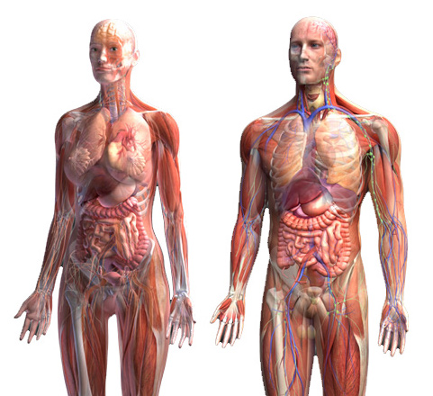
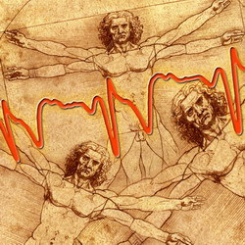
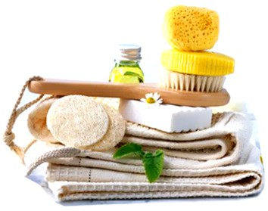
4. Название какой науки происходит от греческого слова «фюзис» - природа
гигиена
анатомия
физиология

Slide 8
Неправильно

Slide 9
5. Наука о внутреннем строении организма
гигиена
анатомия
физиология

Slide 10
Неправильно

Slide 11

Тест пройден!

